Slide 1
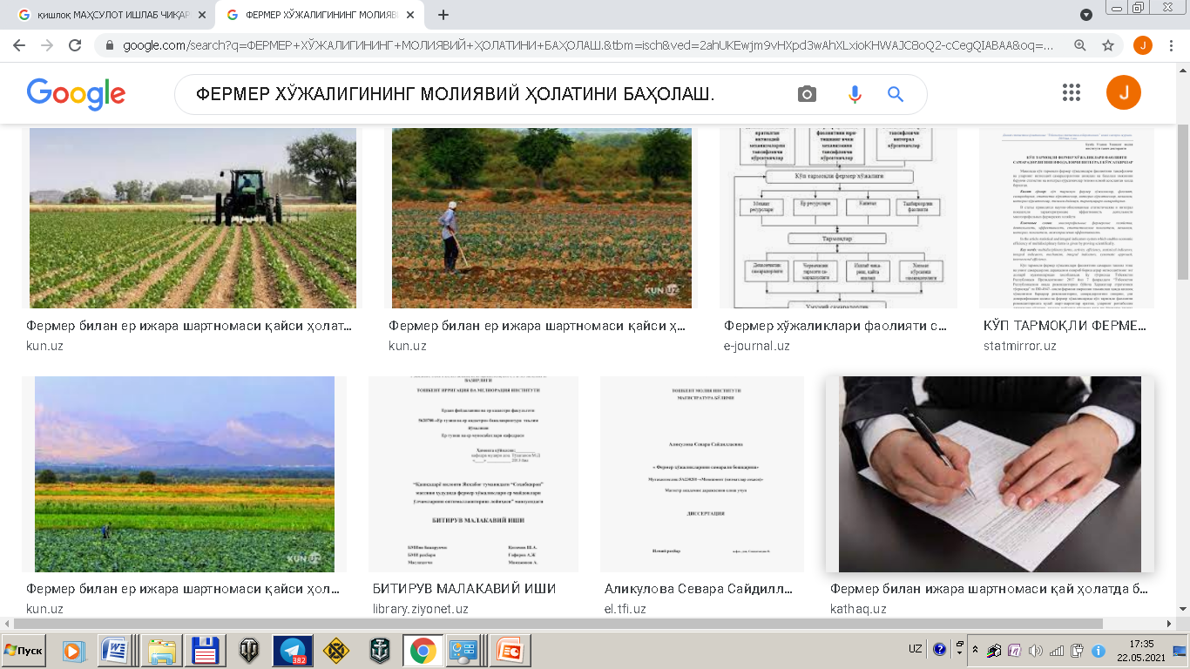
10-МАЪРУЗА.
ФЕРМЕР ХЎЖАЛИГИНИНГ МОЛИЯВИЙ ҲОЛАТИНИ БАҲОЛАШ.

Slide 2
Режа:
1.Молиявий ҳолатини баҳолаш кўрсаткичлари ва усуллари.
2.Фермер хўжалигининг даромад ва харажатларни режалаштириш
3. Корхонанинг пул окимлари, башорат баланси ва зарар курмаслигини баҳолаш.

Slide 3
Кўп қиррали иқтисодиёт тизимида хўжаликларнинг фаолияти кичик қишлоқ хўжалик тадбиркорлиги мезонларига жавоб берадиган ташкилий шакл сифатида энг кўп тартибга солинган бўлиб, у мамлакат иқтисодий норматив хужжатлар, фермерлик тўғрисидаги қонунда ўз аксини топган. Улар кичик бизнесни Давлат томонидан қўллаб-қувватлаш ва мамлакатда кичик бизнесни ривожлантиришни рағбатлантириш дастури тўғрисидаги қонунларга бўйсунадилар.Корхоналарни стратегик молиявий ривожлантириш масалалари молиявий ривожланишнинг асосий йўналишларини ўз ичига олади-молиявий ресурсларни шакллантириш стратегияси, инвестиция стратегияси, молиявий хавфсизликни таъминлаш стратегияси ва молиявий менежмент сифатини ошириш кабилардан иборатдир.

Slide 4
Одатда, молиявий стратегия корхона молиявий сиёсатининг узоқ муддатли курси бўлиб, келажак учун мўлжалланган ва иқтисодий ва ижтимоий стратегия билан белгиланган фаолиятнинг асосий вазифаларини ҳал қилишни таъминлайди. Бу даврда молиявий ривожланишнинг асосий йўналишлари башорат қилинади, улардан фойдаланиш тушунчалари шакллантирилади, молиявий муносабатларни чеклаш тамойиллари баён этилади, молиявий ресурсларни жамлаш зарурлиги масаласи ҳал етилади. Бинобарин, молиявий стратегия молиявий ресурсларни топиш, жамлаш ва жамғариш ва уларни ривожланиш соҳаларида тақсимлаш муаммоларини ҳал қилади. Молиявий стратегиянинг самарадорлиги қанчалик юқори бўлса, у иқтисодиётни ривожлантириш эхтимолини оширади.

Slide 5
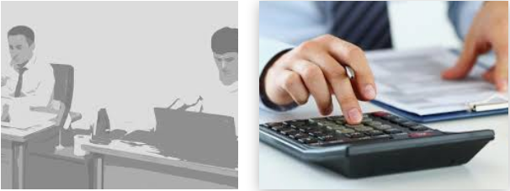
Корхонанинг молиявий ҳолати корхонанинг ўз фаолиятини молиялаштириш қобилиятини англатади. Корхонанинг normal ишлаши учун зарур бўлган молиявий ресурсларнинг мавжудлиги, уларни жойлаштиришнинг мақсадга мувофиқлиги ва фойдаланиш самарадорлиги, бошқа юридик ва жисмоний шахслар билан молиявий муносабатлар, тўлов қобилияти ва молиявий барқарорлик билан тавсифланади.

Slide 6
Молиявий фаолиятнинг асосий мақсади битта стратегик вазифага-ташкилот активларини оширишга тушади. Бунинг учун у тўлов қобилияти ва рентабеллигини, шунингдек активлар ва пассивларнинг optimal структурасини доимо сақлаб туриши керак. Корхонанинг молиявий аҳволи унинг ишлаб чиқариш, тижорат ва молиявий фаолияти натижаларига боғлиқ.Барқарор молиявий ҳолат, ўз навбатида, ишлаб чиқариш режаларини амалга ошириш ва ишлаб чиқариш еҳтиёжларини зарур ресурслар билан таъминлашга ижобий таъсир кўрсатади. Шунинг учун ҳам молиявий фаолият хўжалик фаолиятининг ажралмас қисми сифатида пул маблағларининг тизимли олиниши ва сарфланишини таъминлаш, ҳисоб интизомини амалга ошириш, холислик ва қарз капиталининг оқилона нисбатларига еришиш ва ундан енг самарали фойдаланишга қаратилган.

Slide 7
Корхонанинг барқарорлиги асосан капитал манбаларининг optimal тузилишига (ўз ва қарз маблағлари нисбати) ва корхона активларининг optimal тузилишига ва биринчи навбатда асосий ва айланма маблағлар нисбатига, шунингдек корхона активлари ва мажбуриятларининг функционал асосда балансига боғлиқ.
Корхона манбалари таркибини таҳлил қилиш ва молиявий барқарорлик турини аниқлаш қуйидаги кўрсаткичлар ёрдамида ҳисобланади: молиявий мустақиллик коеффициенти, қарз ва ўз маблағлари нисбати, функционал капиталнинг маневрлик коеффициенти, қамров нисбати, ўз айланма маблағларининг хавфсизлиги коеффициенти, доимий активлар индекси ва бошқалардир.

Slide 8
Молиявий режа бу бизнес-режанинг якунловчи бўлимидир. Унда корхона фаолиятини молиявий таъминлаш хамда мавжуд пул маблагларидан жорий молиявий ахборот ва махсулотни сотиш башоратлари асосида энг самарали фойдаланиш масалалари куриб чикилади. Айнан шу бўлимдан инвестор ёки банкир олиш мумкин булган фойда микдорини, карз берувчи эса потенциал карз олувчининг уз карзини кайтариш учун имкониятларини билиб олиши мумкин.
Молиявий режа бизнес-режанинг бошка бўлимларида келтирилган маълумотларга зид келмаслиги лозим. Молиявий режадаги номутаносибликлар молиячи мутахассисларнинг малакаси камлигидан ёки инсофсизлигидан дарак беради. Сифатсиз тайёрланган молиявий режа нотугри хулоса чикаришга ва корхона нуфузини пасайтиришга олиб келиши мумкин.

Slide 9
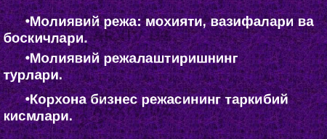
Молиявий режада молиявий ресурслар (капитал) качон, каерда ва нима максадда сарфланиши, бизнеснинг муваффакиятга эришиши учун корхона олдида турган максадлар батафсил ёритиб берилади. Бошкача килиб айтганда, нафакат харажатлар, балки даромадлар ва бошка молиявий тушумлар хам курсатилади. Кунгилдагидек тайёрланган молиявий режадан корхона захираларини бахолаш ва жалб килиш, молиявий баркарорликни мустаҳкамлаш учун фойдаланиш мумкин.

Slide 10
Молиявий режа бизнес-режа билан бир хил муддатга ишлаб чикилади
Йил
Йил
У
3
5
Муддатга тузилад

Slide 11
Бунда дастлабки йил учун режадаги курсаткичларни ойлар буйича, иккинчи йил учун чораклар буйича ва кейинги давр учун йиллар буйича гурухларга таксимлаш максадга мувофик. Масалан, хорижий амалиётда бизнеснинг биринчи йили (янги корхона очилиши) учун молиявий режа курсаткичлари ойлар буйича ва зар бир модда буйича такисмланади. Кейинги йилларда бу курсаткичлар йил давомида махсулотни сотиш хажми фоизларида аникланади. Бундай режанинг умумий схемаси куйида шаклда булиши мумкин:
Бир йилда сотув хажми - 100 жумлада:
ишлаб чикариш харажатлари - 50 юклама харажаталр ва фойда - 50 шундан:
а) маркетинг ва сотув харажатлари - 15
б) жорий килиш харажатлари - 10
в) бошкарув харажатлари - 8
г) соликлар туланмасдан олдинги фойда - 17

Slide 12
Молиявий режанинг мухим кисми бу махсулотни сотиш хажмининг башорат килинишидир. У корхона уз товар ва хизматлари билан «эгаллаб» олишни мулжаллаган бозор улуши хакида тасаввурга эга булишга ёрдам бериши лозим. Шу сабабли башоартни биринчидан, ишлаб чикариш режаси билан, иккинчидан, маркетинг режаси билан боглаш
талаб килинади. Бозорни жиддий равишда тахлил килмасдан утриб махсулот сотувини башорат килиш у ёкда турсин, ишлаб чикариш хажмини режалаштириш хам уз ахамиятини йукотади.
Махсулотни сотиш хажми башоратлари одатда корхонанинг маркетинг хизмати томонидан ишлаб чикилади. Мавжуд тавсияларга кура у куйидаги куриниш ёки шаклда булиши лозим.

Slide 13
Махсулотни сотиш хажми башоратлари
Курсаткичлар | Иил чораклари |  |  |  |  |  |  |  | йилда
 | 1 |  | II |  | III |  | IV
 | Режа | Амал | Режа | Амал | Режа | Амал | Режа | Амал | Режа | Амал
1. Корхонанинг бозор салохияти (мазкур товар бирлигида)
2. Товар нархи
3. Сотиш хажми
4. Мазкур товар буйича тармок бозорида корхона улуши
5. Корхона чикарган махсулотлар сони
6. Режадаги йил бошида корхона омборларида мазкур товар захиралари

Slide 14
Одатда бундай башоратлар 3-5 йилга килинади. бунинг сабаби шундаки, дастлабки йиолда корхона бозордаги вазият блан таниш булиб, ким учун махсулот ишлаб чикаришни билади, кейинги йиллар учун эса биз буни таъкидлай олмаймиз. Шу сабабли иккинчи йилдан бошлаб корхона башорат бахолари билан шугулланишга мажбур булади.
Молиявий режанинг иккинчи мухим бўлими тушум ва харажатлар баланси булиб, у бизнес-лойиханинг (янги иш, янги ишлаб чикаришни ташкил этиш ва хоказо) фойда келтириши ёки келтирмаслиги, шунингдек, бундай ишлаб чикаришни ташкил килиш учун канча маблаг киритиш лозимлигини бахолашга имкон беради. Одатда у корхонанинг даромад ва харажатлари баланси деб аталади.
Мазкур бўлимнинг асосий вазифаси пул маблаглари келиб тушиши ва сарфланишининг синхронлигини, яъни хар бир лахза учун ушбу маблагларнинг етарли эканлигини аниклаши лозим. Бошкача килиб айтганда, корхона активларини тезда пул маблагларига айлантириш ёки лойихани амалга оширишда унинг ликвидлигини англатади. Шуни эътиборга олиш керакки, ликвидлик билан боглик муаммо бозор муносабатлари шароитларида корхоналарнинг муваффакиятсизликка учраши сабабларидан бири хисобланади.

Slide 15
“Харажатлар таркиби тўғрисида”ги қонунга кўра қишлоқ хўжалиги корхоналарининг молиявий натижалари қуйидаги даромад кўрсаткичлари билан тавсифланади:
Қишлоқ хўжалиги маҳсулотини сотишдан тушган ялпи даромад қишлоқ хўжалиги маҳсулотини сотишдан тушган тушум ва унинг ишлаб чиқарилиш таннархи ўртасидаги фарқ сифатида аниқланади.
Асосий ишлаб чиқариш фаолиятидан даромад қишлоқ хўжалиги маҳсулотини сотишдан тушган ялпи даромад билан давр харажатлари плю ёки минус асосий фаолиятдан бошқа даромадлар ёки зарарлар ўртасидаги фарқ сифатида аниқланади.

Slide 16
Умумхўжалик фаолиятидан даромад алгебраик сумма сифатида аниқланади: асосий фаолиятдан даромад + молиявий фаолиятдан даромад - молиявий фаолият харажатлари.
Солиқ тўлангунга қадар даромад умумхўжалик фаолиятидан даромад ва фавқулодда даромад ва зарарлар қолдиғи алнебраик суммаси сифатида аниқланади.
Қишлоқ хўжалиги корхонасининг солиқлар тўланганидан ўз ихтиёрида қолувчи соф даромад даромад солиғи ва бошқа солиқлар ва тўловлар чегирилган солиқ тўлангунга қадар даромад ҳисобланади.

Slide 17
Маҳсулотни сотишдан олинувчи ялпи фойда, махсулот сотишдан келиб тушган соф тушум билан сотилган махсулотнинг ишлаб чикариш таннархи ўртасидаги фарк сифатида қуйидаги формуло орқали аникланади.
Yf= SSt - It
бу ерда
Yf - ялпи фойда;
SSt - сотишдан келиб тушувчи соф тушум;
It - сотилган махсулотнинг ишлаб чикариш таннархи;
Асосий фаолиятдан курилган фойда - махсулот сотишдан олинувчи ялпи фойда билан вакт харажатлари ўртасидаги фарк сифатида плюс бошка даромадлар ва минус асосий фаолиятнинг бошка харажатлари:
Aff= Yj -Dx- Bd - Bz

Slide 18
Умумхужалик фаолияти натижасидан фойда (ёки зарар), куйидагича хисобланади: асосий фаолиятдан олинувчи микдори плюс даромадлар минус молиявий фаолият буйича харажатлар
Uf=k Aff - Md - Mx
Солиқ туланмасдан олдинги фойда, умумхужалик фаолиятидан олинувчи фойда плюс фавкулодда фойда минус фавкулодда харажатлар сифатида аникланади
STF = Uf - Fp - Fz

Slide 19
Низомга кура барча харажатлар куйидаги гурухларга таксимланади: махсулотнинг ишлаб чикариш таннархига киритилувчи харажатлар:
а) бевосита ва билвосита моддий харажатлар;
б) бевосита ва билвосита мехнат харажатлари;
в) бошка бевосита ва билвосита харажатлар, жумладан, ишлаб чикариш характеридаги юклама харажатлари;
ишлаб чикариш таннархига киритилмаган, бирок давр харажатлари таркибига киритилувчи харажатлар, асосий фаолиятдан олинувчи фойдани аниклашда хисобга олинади:
а) сотиш харажатлари;
б) бошкарув харажатлари (маъмурий харажатлар);
в) бошка операцион харажатлари;
хужалик субъектининг молиявий фаолияти буйича харажатлар, унинг
умумхужалик фаолиятида олувчи фойда ёки зарарини аниклашда хисобга олинади:
а) фоизлар буйича харажатлар;
б) хорижий валюталар билан операцияларда валюта курсидаги салбий арклар;
в) кимматли когозларга киритилган маблагларнинг кайта бахоланиши;
г) молиявий фаолият буйича бошка харажатлар;
фавкулодда харажатлар, даромад (фойда) солиги туланмасдан олдинги фойда ёки зарар микдорини аниклашда хисобга олинади.

Slide 20
4) сарфланган маблағларнинг қайтарилиши фақат қишлоқ хўжалиги ишлаб чиқаришининг тўлиқ сикли охирида содир бўлиши мумкин.
5) тор ички саноат ихтисослашувидан фойдаланишнинг номақбуллиги.
6) қишлоқ хўжалиги секторининг асосий ишлаб чиқариш воситаси катта фазовий ёйилмага ега бўлган, transport харажатларини оширувчи ва ишлаб чиқариш соҳасини маҳсулот учун бозорлардан узоқлаштирувчи ерлардир.
7) ишлаб чиқариш объектлари сифатида тирик организмлар ишлатилади, уларнинг кўпайиши кўпинча инсон назоратидан ташқарида бўлган табиий қонуниятларга бўйсунади, натижада ишлаб чиқариш жараёнида тасодифийликнинг муҳим елементи мавжуд.8) технологик узлуксиз сақлаб қолиш учун керак.
Шундай қилиб, қишлоқ хўжалиги ташкилотининг молиявий ҳолатини тўлиқ баҳолаш учун нафақат умумқабул қилинган усуллар бўйича ҳисобланган кўрсаткичлар қийматини, балки қишлоқ хўжалиги ишлаб чиқаришининг юқорида қайд етилган хусусиятларини ҳам ҳисобга олиш зарур.

Slide 21
ЭЪТИБОРИНГИЗ УЧУН РАХМАТ!

